Slide 3
Các số đến 50

Slide 4
2 chục và
3 chục và
4 chục và
5 chục và
3 đơn vị
6 đơn vị
2 đơn vị
0 đơn vị
23
36
42
50
hai mươi ba
ba mươi sáu
bốn mươi hai
năm mươi

Slide 5
NHỮNG SỐ CÓ CÁCH ĐỌC ĐẶC BIỆT
2 chục và
2 chục và
1 chục và
2 chục và
1 đơn vị
4 đơn vị
5 đơn vị
5 đơn vị
21
24
15
25
hai mươi mốt
hai mươi tư
mười lăm
hai mươi lăm

Slide 6
NHỮNG SỐ CÓ CÁCH ĐỌC ĐẶC BIỆT
Đọc 21 là
hai mươi mốt
Thường đọc 24 là
hai mươi tư
Đọc 15 là
mười lăm
Đọc 25 là
hai mươi lăm

Slide 8
Đếm số chục và số đơn vị rồi nêu số.
3 chục
1 đơn vị
31
32
33
?
?
?

Slide 9
Đếm số chục và số đơn vị rồi nêu số.
34
35
39
?
?
?

Slide 10
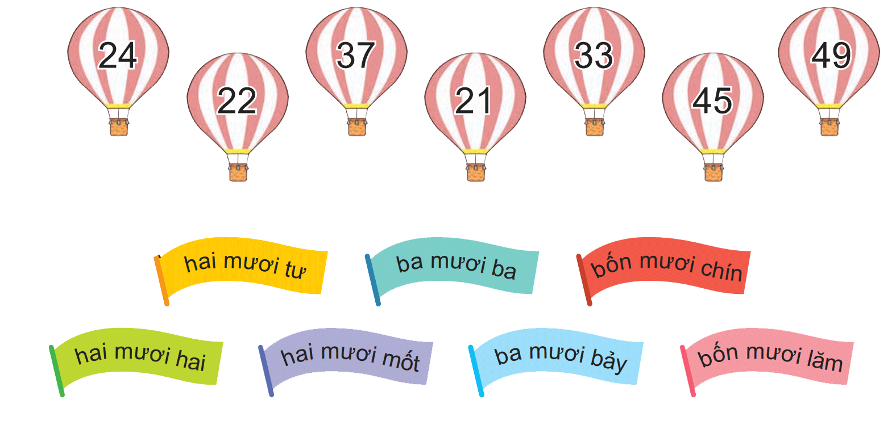
Chọn dải lụa để buộc vào khinh khí cầu.

Slide 11
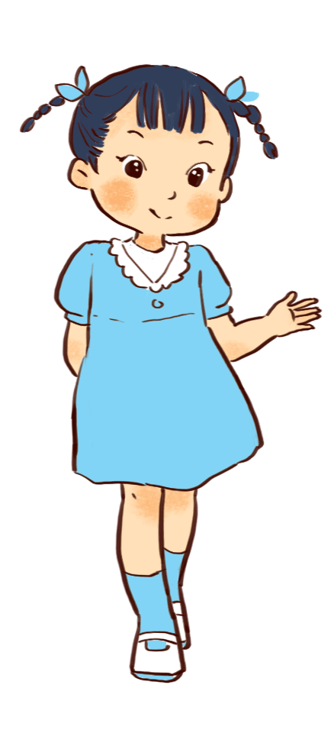
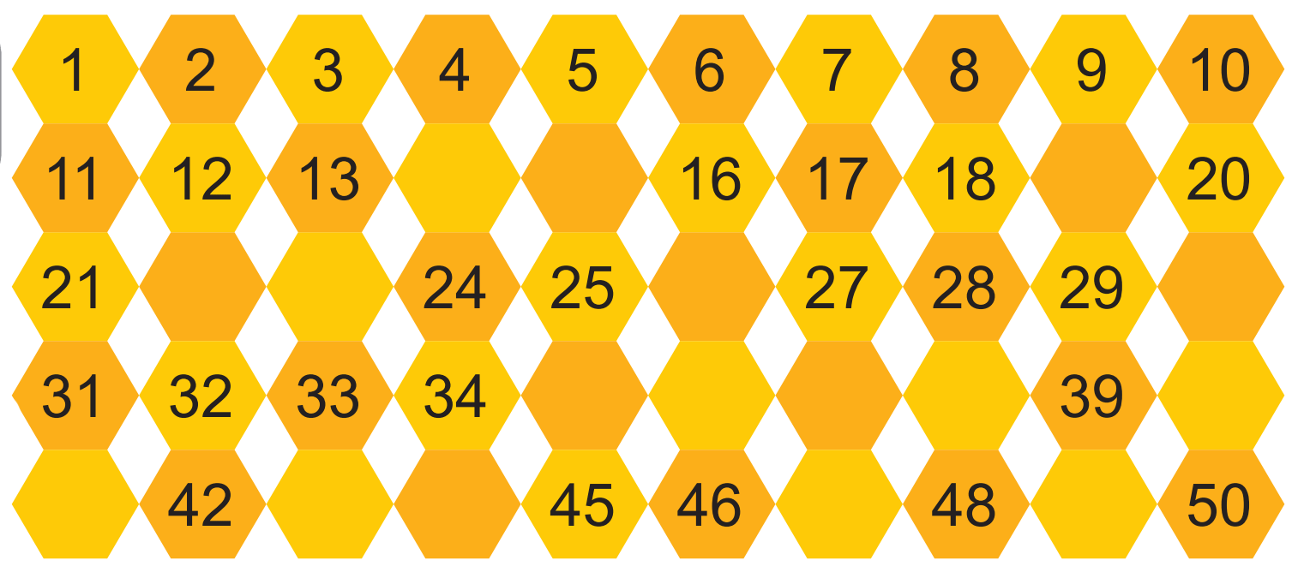
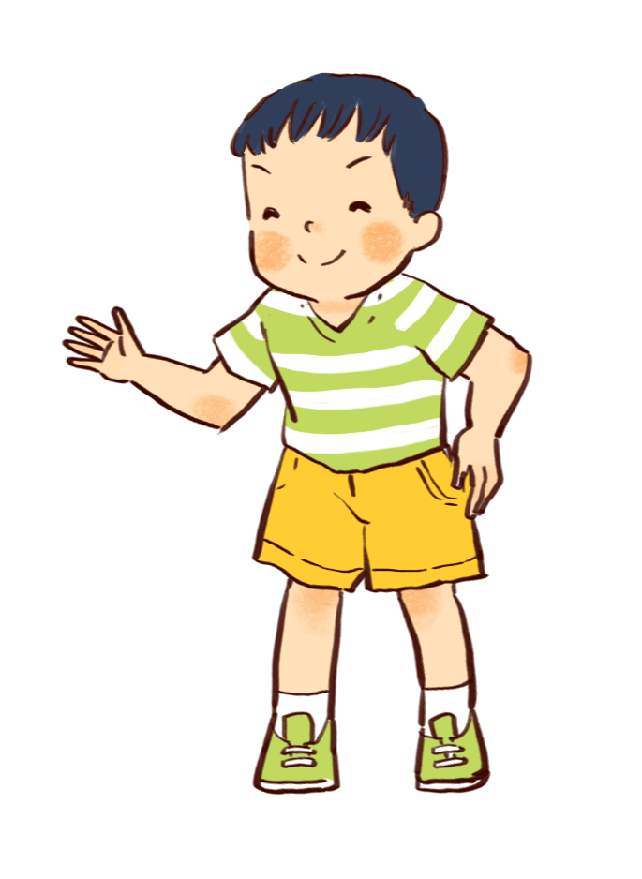
Nêu số.
Đếm từ trái sang phải.
Mỗi hàng có 1 chục ô.
1
2
3
4
5
6
7
8
9
10
?
?
?
?
?
?
?
?
?
?
?
?
?
?
?
?

Slide 12
Nêu số.
Đếm từ trái sang phải.
Mỗi hàng có 1 chục ô.
?
?
?
14
15
19
?
?
?
22
23
26
30
?
?
?
?
35
?
?
40
36
37
38
?
?
?
?
?
41
43
44
47
49

Slide 13
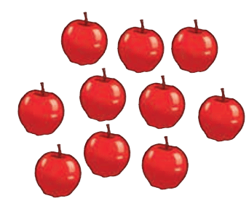
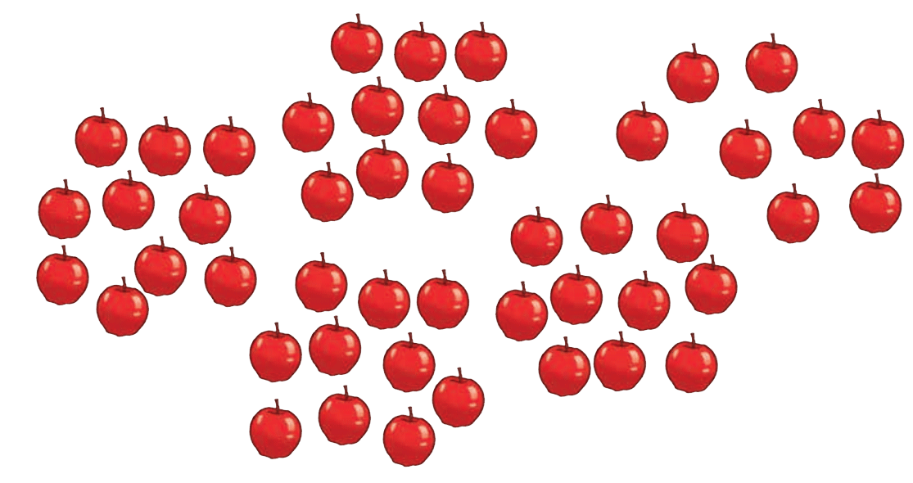
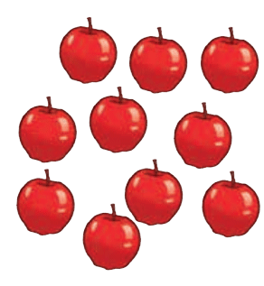
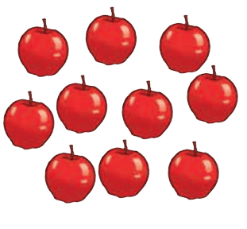
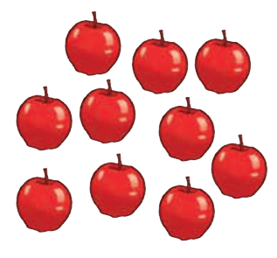
Có tất cả bao nhiêu quả táo?
Đếm xem có mấy chục và mấy quả táo.
Có tất cả 48 quả táo.

